Slide 1
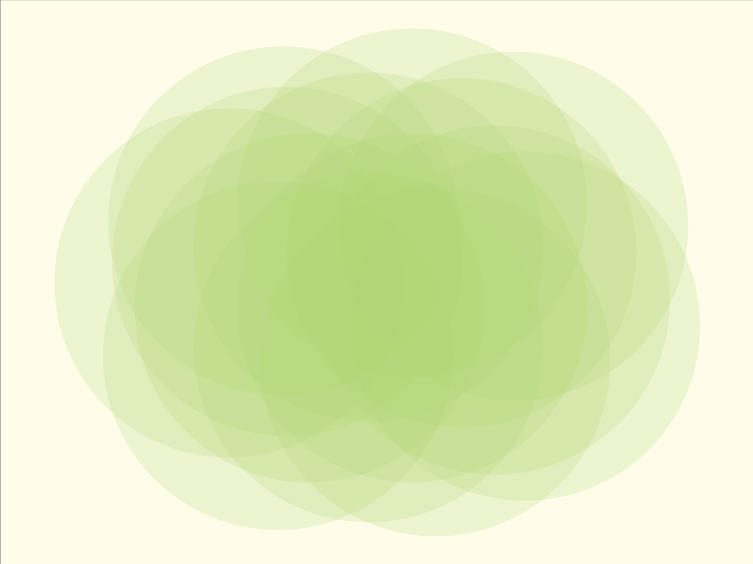
Y A M A M A N
안성민 김성진 이현래 함은혜
산, 어디까지 올라가봤니?

Slide 2

INDEX
프로젝트 개요
주요 기능
VIEW - UI
TABLE 명세 – 유효성 검사
5. TABLE ERD
6. 마무리

Slide 3
프로젝트 개요
프로젝트 목적
지금까지 학습한 HTML, CSS, JS, JSP 등과
BootStrap, jQuery, API 등을 사용하여 웹 프로젝트
를 완성해보자.
2. 프로젝트 개요
일본의 산에 대한 커뮤니티 사이트,
사용자들의 정보공유 및 개인의 등산 타이틀, 등산 정보
등을 저장할 수 있는 사이트

Slide 4
주요 기능
회원가입
게시글
로그인 후, 글/댓글 작성이 가능
Smart edit 기능 활용하여 글 작성
일본 산 정보 보기
지역별, 계절별, 꽃 명산 정보 보여주기
등산 기록 등록
자신의 등산 정보를 기록 가능
등산 타이틀 획득
자신이 등록한 등산 정보를 토대로 타이틀 획득 가능

Slide 5
VIEW 구성
INDEX
MAIN
MOUNTAIN
BOARD
LOGIN
관리자
일반 사용자
AREA
SEASON
FLOWER
MY PAGE
ADMIN PAGE
* 로그인시 WRITE 가능
JOIN

Slide 6
TITLE
관리자
ADMIN PAGE
일반 사용자
MY PAGE
MEMBER
내가 쓴 글
내가 단 댓글
등산목록
타이틀
BOARD
MOUNTAIN
TITLE
LOGIN

Slide 7
TITLE
TITLE
일본 지역별 명산
일본 계절별 명산
일본 꽃 명산
훗카맨
혼슈맨
알프스맨
큐슈맨
하루맨
나츠맨
아키맨
후유맨
사쿠라맨

Slide 8
MEMBERS
이름 | 타입 | 내용 | 비고
user_id | varchar2(15) | 사용자 아이디 | PK
user_password | varchar2(15) | 사용자 비밀번호
user_name | varchar2(20) | 사용자 이름
user_email | varchar2(30) | 사용자 이메일
user_nickname | varchar2(20) | 사용자 별명 | unique
user_img | varchar2(50) | 사용자 사진
sign_date | date | 가입 일자
user_title | varchar2(1000) | 사용자가 획득한 타이틀

Slide 9
MEMBERS : 회원가입 유효성 검사
이름 | 타입 | 내용
user_id | varchar2(15) | 6글자이상 14글자 이하 특수기호 _ , 영문, 숫자만 입력 가능 영문자로 시작, 끝자리는 _ 기호가 불가능
user_password | varchar2(15) | 8글자 이상 16글자 이하, 특수기호와 숫자 하나를 포함
user_name | varchar2(20) | 사용자 이름
user_email | varchar2(30) | 이메일 형식으로 입력
user_nickname | varchar2(20) | 2글자 이상

Slide 10
BOARD
이름 | 타입 | 내용 | 비고
board_no | number | 게시글 관리번호 | PK
board_categrory | number | 게시글 분류
board_title | varchar2(30) | 게시글 제목
board_content | varchar2(500) | 게시글 내용
board_writer | varchar2(15) | 작성자의 아이디 | FK
board_writ_date | date | 게시글 작성 일자 | default sysdate
board_update | date | 게시글 수정 일자 | default sysdate
board_img | varchar2(1000) | 게시글 이미지
board_readhit | number | 게시글 조회수 | default0
user_nickname | varchar2(20) | 작성자의 별명
group_no | number | 댓글이 달리는 게시글의 번호 | default 0
order_no | number | 댓글의 순서 | default 0
depth | number | 댓글의 깊이(단) | default 0

Slide 11

VIEW 구성

Slide 12
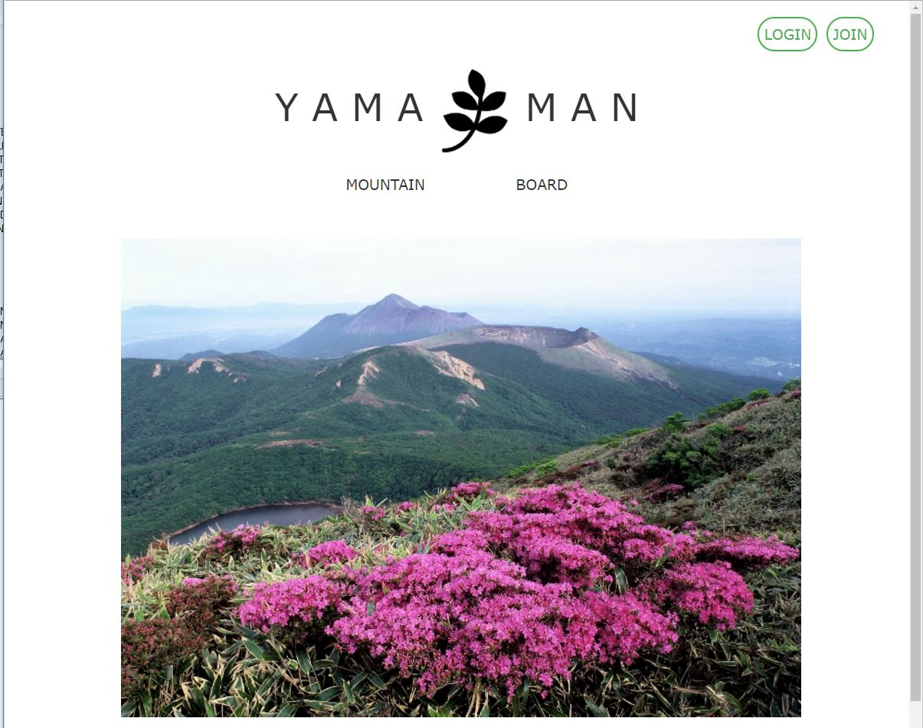
VIEW 구성

Slide 13
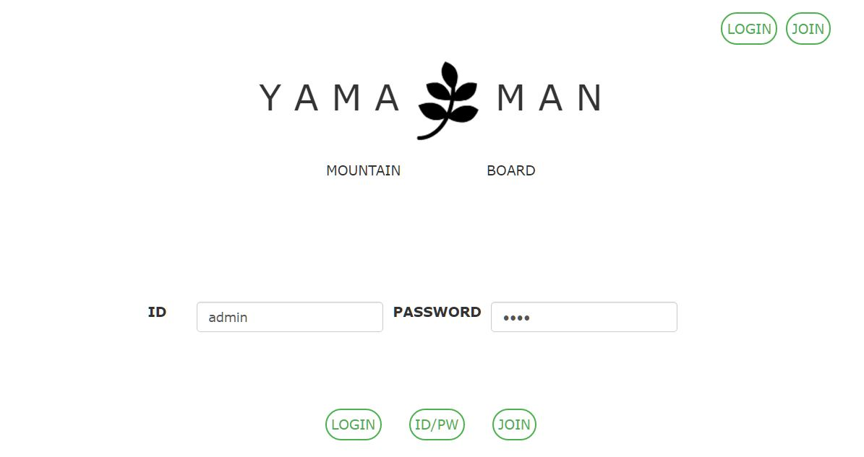

Slide 14
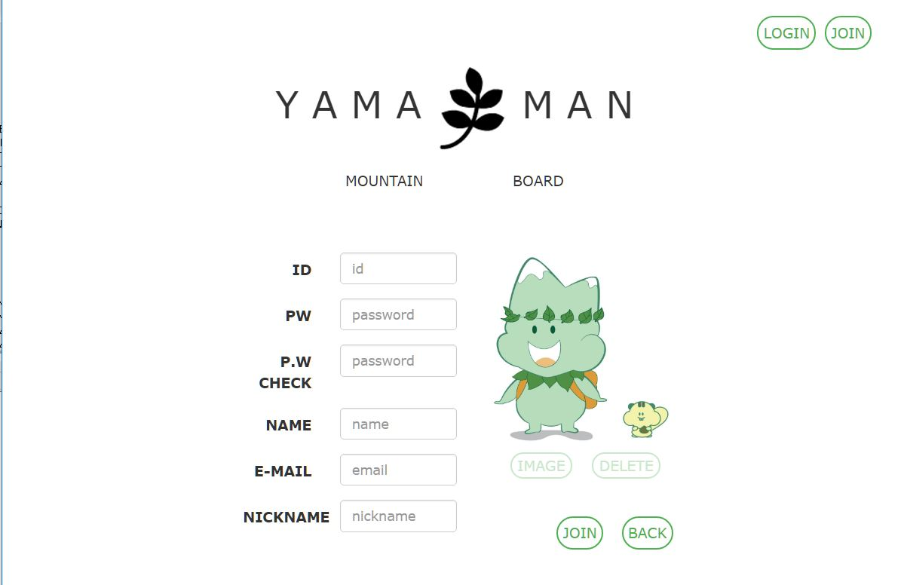

Slide 15
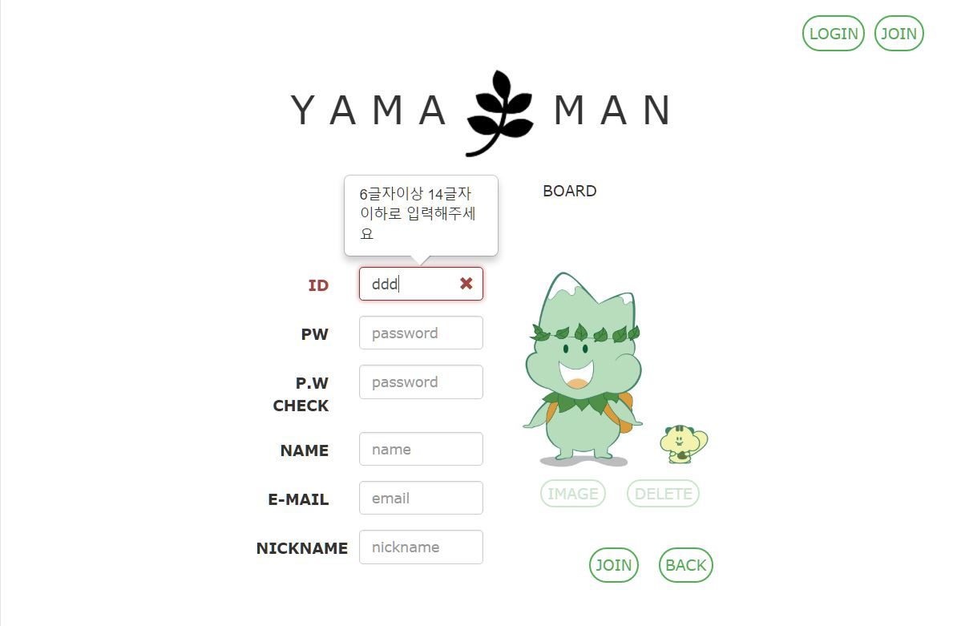

Slide 17
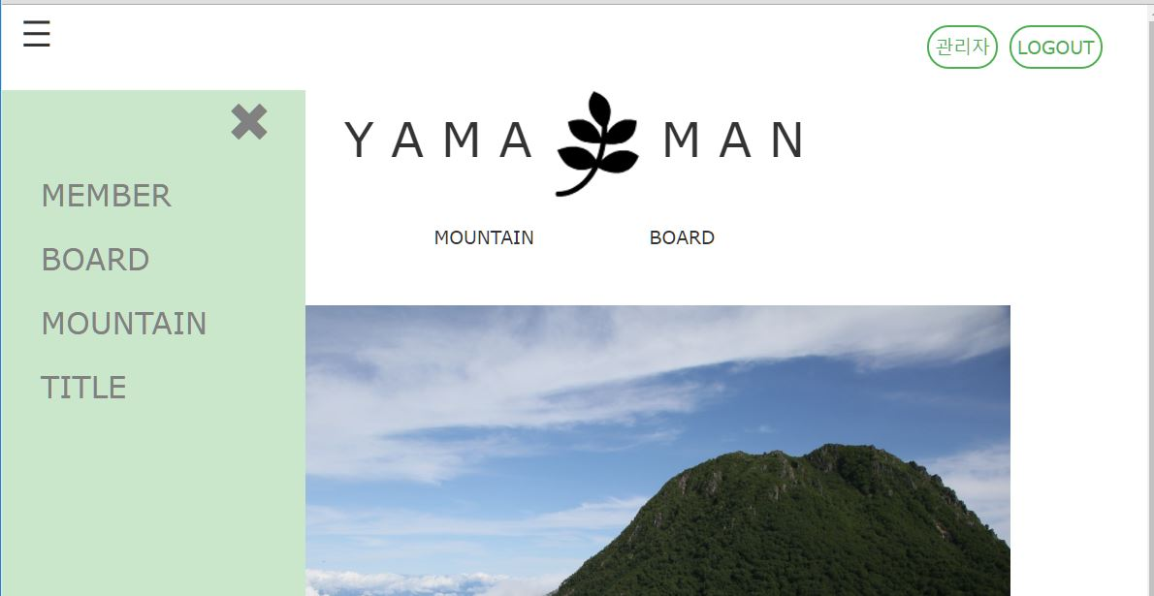
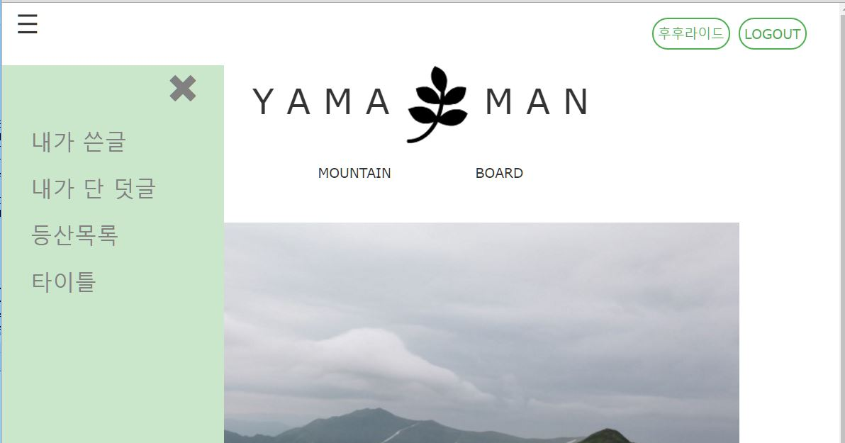

Slide 18
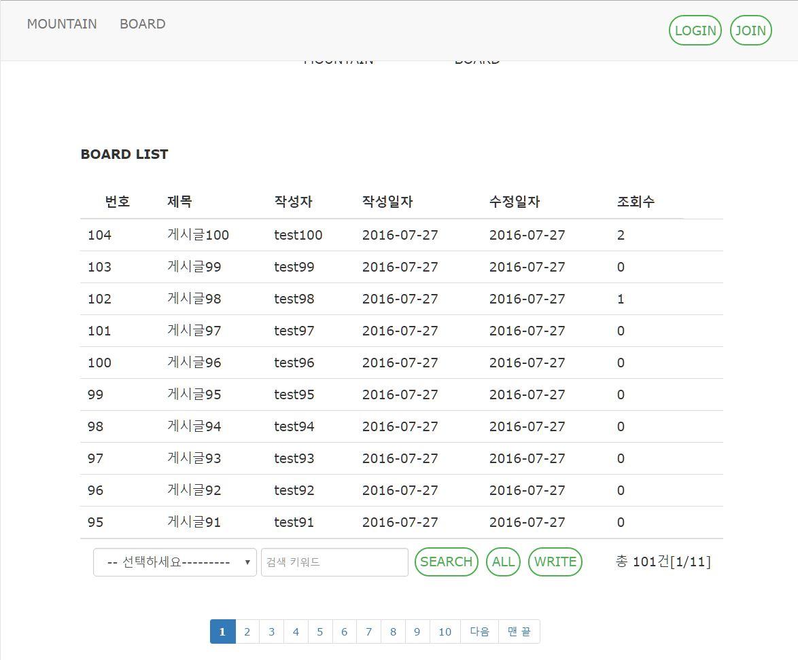

Slide 19
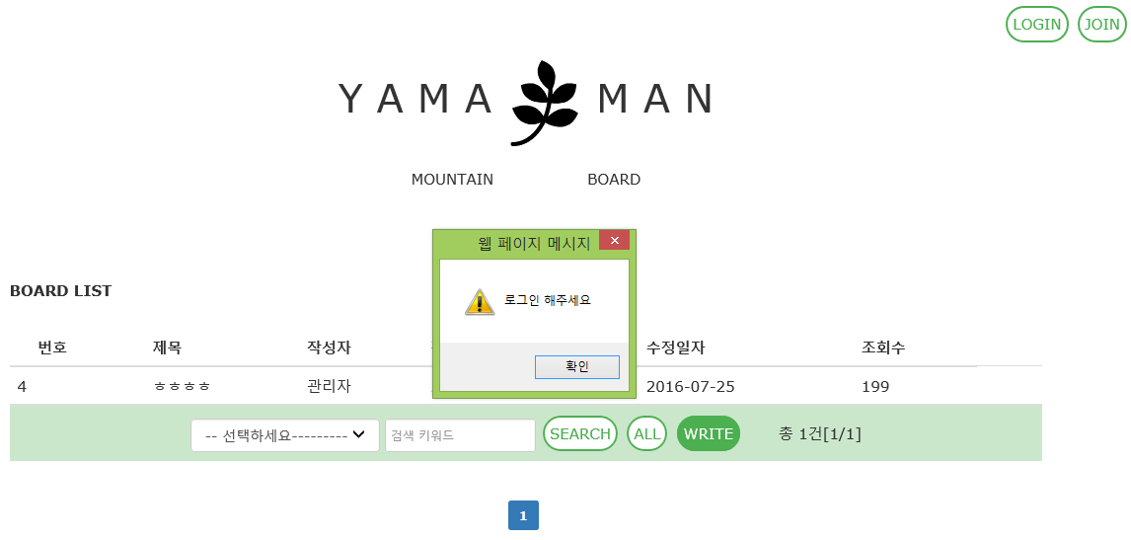
BOARD : 글 쓰기 유효성 검사

Slide 20
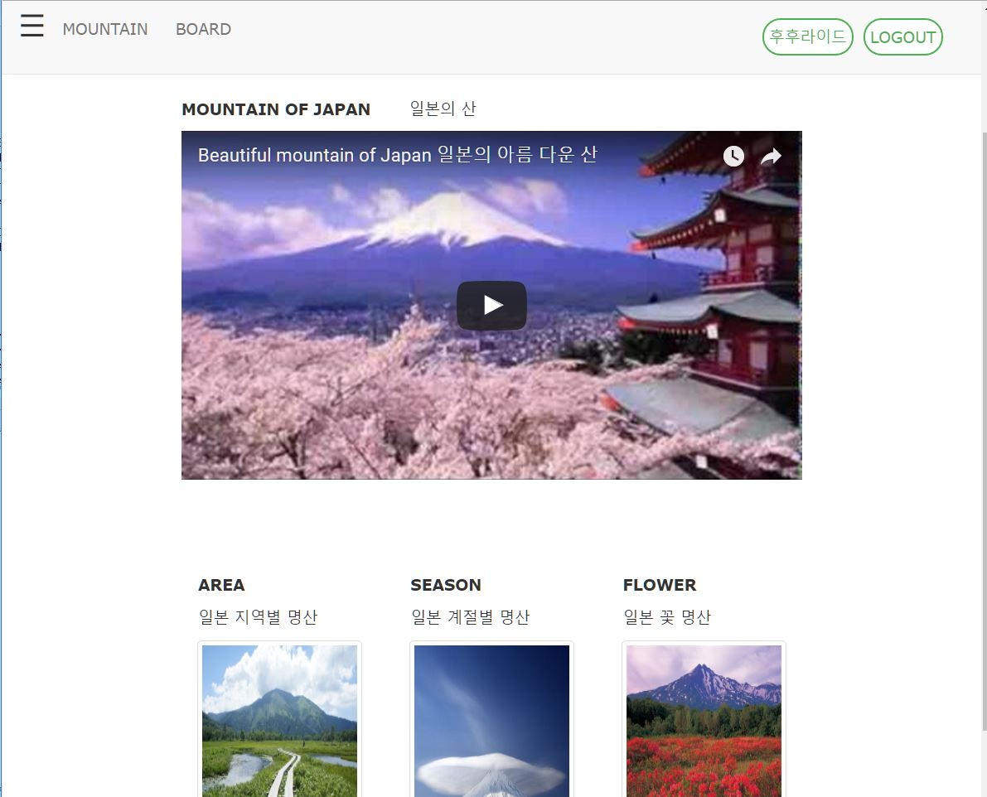

Slide 21
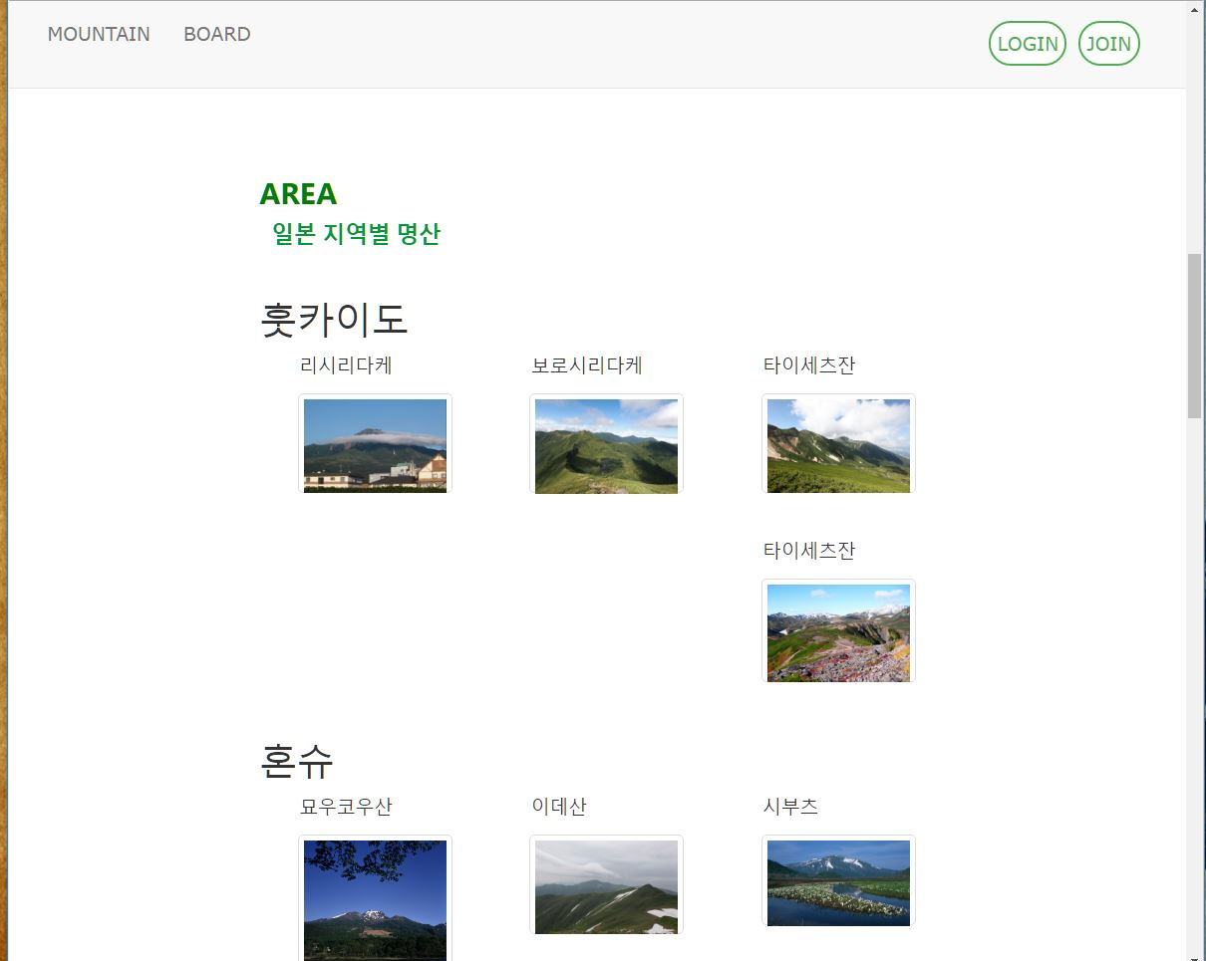

Slide 22
MOUNTAINS
이름 | 타입 | 내용 | 비고
mountain_no | number | 산 관리 번호 | PK
mountain_name | varchar2(30) | 산 이름
mountain_area | varchar2(20) | 산의 지역
mountain_address | varchar2(60) | 산의 상세주소
mountain_img | varchar2(1000) | 산 이미지
mountain_introduce | varchar2(500) | 산 소개
mountain_thema | Varchar2(50) | 산 테마 (지역별 0, 계절 1, 꽃 2)

Slide 23
MOUNTAINS_HISTORY
이름 | 타입 | 내용 | 비고
history_no | number | 등산 기록 관리번호 | PK
user_id | varchar2(15) | 사용자 아이디 | FK
mountain_no | number | 산 관리 번호 | FK
hiking_date | date | 등산 날짜
hiking_memo | Varchar(50) | 등산 메모

Slide 24
TITLES
이름 | 타입 | 내용 | 비고
title_no | number | 타이틀 관리번호 | PK
title_name | varchar2(30) | 타이틀 이름
title_condition | varchar2(60) | 타이틀 조건 ( 구분자=“,” 값=“mountain_no”)

Slide 25
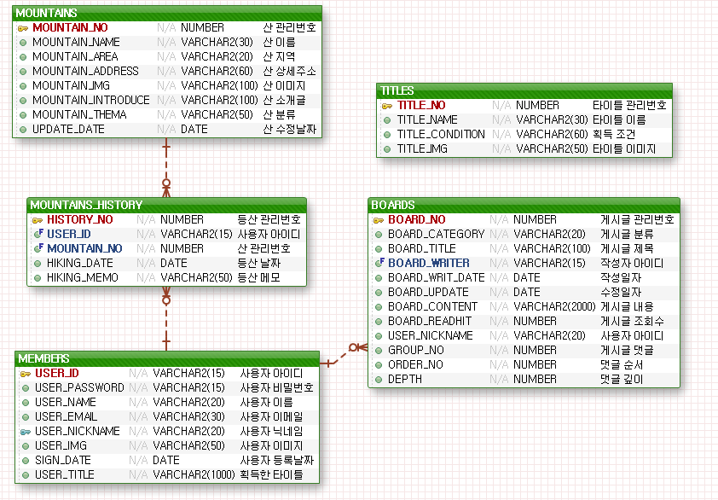
TABLE ERD

Slide 26
마무리
미구현 기능
아이디/비밀번호 찾기
회원 탈퇴
타이클 기능 미구현
댓글 수정,삭제 미구현
게시글 수정
2. 소감
사소한 부분에서 막혀 시간지연
간단한 부분에서도 시간이 많이 걸렸다
기술의 지식과 분석이 부족했다

Slide 27
건강 ♥ 하자

